Slide 1
سادسًا: ملء الاستمارات

Slide 2
تعريفها
من حيث التعريف اللغوي لكلمة استمارة نجد أنها عرفت في المعاجم اللغوية كلسان العرب، يقول ابن منظور: «وآمره في أمره، وأمره واستأمره: شاوره»،
وفكرة ملء الاستمارة قائمة على فكرة المشاورة، ومحاولة صاحب العرض معرفة ما يريده صاحب الطلب منه، واستيضاح أحواله ورغباته، وتكوين تصور عنه، ولهما كليهما مجال للاختيار في بعض الأحيان؛ فليس كل طلب يجاب، ولا كل استشارة ملزمة للمشار عليه.

Slide 3
ولدراسة الاستمارات وكيفية ملئها شقان رئيسان هما:
1- أساليب تصميم الاستمارات من قبل صاحب العرض.
2- كيفية ملئها من قبل صاحب الطلب.

Slide 4
تعليمات مهمة يجب التنبه إليها عند ملء الاستمارة
أولًا- يجب معرفة نوع الاستمارة والهدف منها وقراءة التعليمات المصاحبة لها قبل ملئها.
ثانيًا- تعبئة الحقول بشكل كامل وخاصة الإجباري منها.
ثالثًا- تذكر أن الاستمارة وثيقة رسمية، وأنت مسؤول قانونيًا وأخلاقيًا عما تكتبه فيها، وغالبًا ما تختم بعبارة إقرار وتعهد، لذا ينبغي التنبه إلى ما تقر به.
رابعًا- كتابة البيانات حسب حجم الفراغ المخصص لها.

Slide 5
أين يمكن أن تواجه بطلب ملء الاستمارة؟
يُطلب منك ملء استمارة معينة؛ لأغراض مختلفة وبأحجام متعددة مثل:
استمارة مخصصة في كل سنة دراسية.
عند طلب الالتحاق بالجامعة.
وقد تكون الاستمارة إلكترونية.
إن بعض الاستمارات تكون قصيرة وواضحة ومحددة مما يغنيك عن الاحتياج إلى دراسة نظرية ترشدك إلى كيفية ملئها.

Slide 6
أقسام الاستمارة أو أجزاؤها
الاسم: يكتب حسب المطلوب في الاستمارة إما ثلاثيًا أو رباعيًا أو كاملًا، باللغة العربية أو باللغة الإنجليزية.
الحالة الاجتماعية: وتسجل كما هي مقيدة في سجل الأحوال المدنية.
تاريخ الميلاد: يكتب وفق المطلوب بالميلادي أو الهجري كما هو مدون في السجل المدني، وجواز السفر.
بيانات التواصل: أرقام الهاتف أو الجوال، أو العنوان البريدي، أو عنوان البريد الإلكتروني، ويشترط أن تكون صحيحة.

Slide 7
المؤهلات العلمية: وتشمل نوع المؤهل، ودرجته العلمية، والتخصص المعرفي، واسم المؤسسة المانحة، ومكانها، وتاريخ الحصول على المؤهل. وتسجل بالترتيب فيبدأ بالأحدث منها زمنًا ثم الذي قبله وهكذا.
المعرفون: وهم الأشخاص الذين يمكن الاتصال بهم في الحالات الطارئة.
غالبًا ما يكون في نهاية الاستمارة عبارة إقرار أو تعهد بأن المعلومات المكتوبة صحيحة؛ وعلى صاحبها التأكد من صحة البيانات والتوقيع وكتابة التاريخ في الخانة المخصصة.

Slide 8
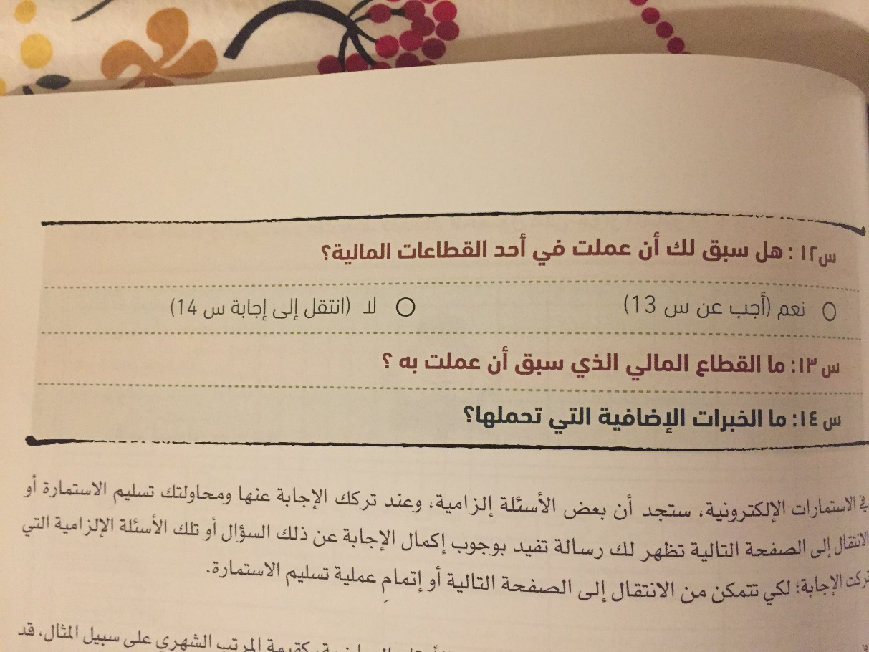

Slide 9
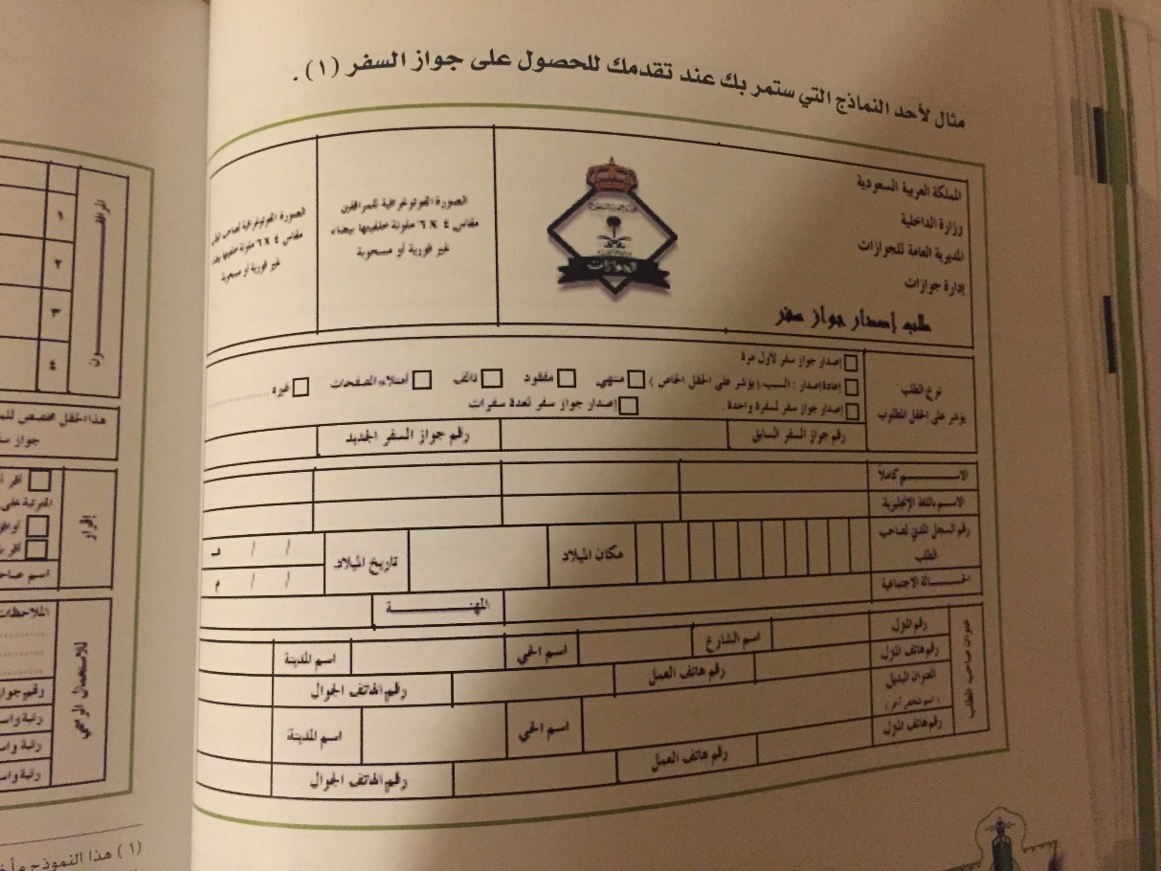

Slide 10
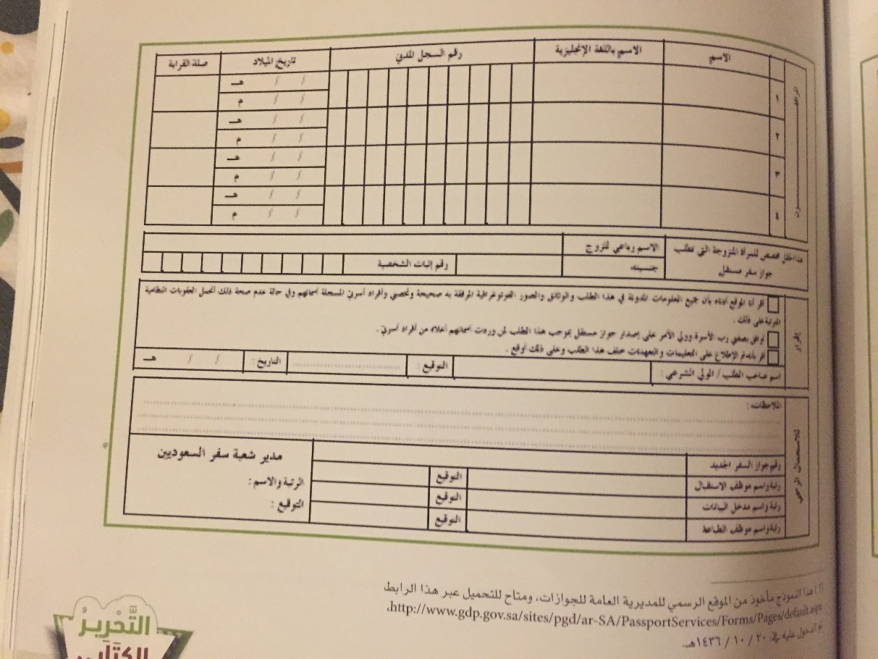

Slide 11
